Slide 1
Capstone Grupo 5
CorestreamApp
Presentación Final
Notes:
Presentación del Grupo 5 (Cristian Gutiérrez, Álvaro Ortiz y José Navarrete). CoreStream App: la versión móvil de la plataforma de Alloxentric para equipos de desarrollo.

Slide 2


Equipo y contexto
CoreStream App es la plataforma móvil de inteligencia operacional para equipos de desarrollo, construida junto a un cliente real: Alloxentric.
Grupo 5
Cliente
EQUIPO DE DESARROLLO
EMPRESA TI
CG
Cristian Gutiérrez
Plataforma CoreStream en producción para la gestión del ciclo de desarrollo de software.
AO
Álvaro Ortiz
JN
José Navarrete
Asignatura
CAPSTONE · DUOC UC
Docente: Reginaldo Salinas Bruna
Escuela de Informática y Telecomunicaciones
2
Notes:
Presentamos al equipo y el contexto: un proyecto real con Alloxentric, que ya opera CoreStream en web. Nuestro aporte es llevar la plataforma al teléfono con seguridad y avisos en tiempo real.

Slide 3
Relevancia
Los equipos de desarrollo necesitan enterarse y actuar en el momento, no cuando vuelven al escritorio.
PROBLEMA
SOLUCIÓN
IMPACTO
Gestión fragmentada
CoreStream App
Equipo siempre al día
Seguir tickets e incidencias solo desde el computador retrasa las respuestas: los avisos llegan tarde y se pierde la trazabilidad del trabajo.
Aplicación móvil Android conectada a la plataforma: proyectos, tableros, tickets, incidencias y equipo, con datos reales.
Avisos push inmediatos, sesiones seguras y vistas por rol para Administradores, Líderes y Desarrolladores.
CoreStream lleva la gestión del equipo al bolsillo: cada asignación llega al instante y de forma segura.
3
Notes:
Problema: la gestión de tickets dependía del escritorio. Solución: una app móvil conectada a la plataforma real. Impacto: el equipo responde antes y con trazabilidad.

Slide 4
Objetivos
OBJETIVO GENERAL
Evolucionar CoreStream hacia una herramienta móvil integral de gestión de proyectos ágiles, segura y conectada en tiempo real.
✓
App móvil conectada
LOGRADO
✓
Notificaciones push
LOGRADO
Cliente Flutter para Android y web que trabaja sobre la API real con datos persistentes.
Firebase Cloud Messaging: avisos en primer y segundo plano que abren el ticket al tocarlos.
✓
Sesión segura
LOGRADO
✓
Tiempo real
LOGRADO
Tokens JWT con renovación protegida, revocación en Redis y cierre de sesión efectivo.
WebSocket autenticado que actualiza avisos y actividad sin recargar la aplicación.
4
Notes:
El objetivo general y los cuatro objetivos específicos de esta etapa están cumplidos y se muestran funcionando en la demo.

Slide 5
Metodología
Marco ágil Scrum + Kanban, con entregas iterativas e incrementales validadas con el cliente.
1
2
3
4
5
Entorno y base
Integración API
Contenido y roles
Experiencia
Sesión y push
Docker, PostgreSQL, Redis y API
Ingreso real y datos persistentes
Datos de prueba y 3 perfiles
Pantallas, temas e idiomas
Revocación y FCM en Android
Scrum y Kanban
Control de versiones
Calidad continua
Sprints, tablero de tareas y revisiones periódicas con el cliente.
Git y GitHub, con ramas por entrega y repositorio público de evidencias.
Pruebas automatizadas en cada cambio y validación en un teléfono real.
5
Notes:
Trabajamos en etapas incrementales. Cada etapa se cerró con pruebas y revisión; la última integró la seguridad de sesión y las notificaciones push en Android.

Slide 6
Arquitectura
Arquitectura API-First: el servidor decide datos, estados y permisos; la app es un cliente seguro y liviano.
DOCKER COMPOSE
HTTPS · JWT
WebSocket
API FastAPI
Firebase FCM
Roles, permisos y lógica de negocio
Envío de avisos push
App CoreStream
Flutter
Android y Web
PostgreSQL 15
Redis 7
Teléfono Android
18 tablas persistentes
Revocación y tiempo real
Samsung S20 de prueba
6
Notes:
La app nunca decide permisos: todo pasa por la API. PostgreSQL guarda los datos, Redis maneja la revocación de sesiones y el tiempo real, y Firebase entrega los avisos al teléfono.

Slide 7
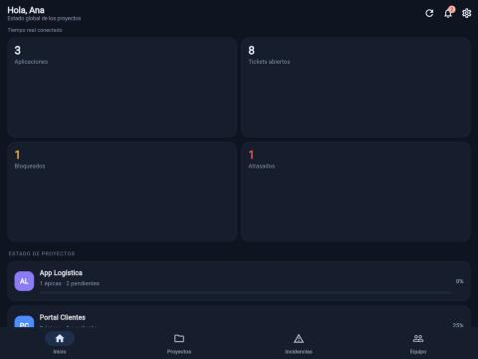
Funcionalidades
Inicio por rol
Proyectos y tablero
Métricas reales para cada perfil
Épicas y tablero Kanban
Tickets
Incidencias
Crear, asignar, iniciar, resolver
Prioridad P1–P3 y estados
Equipo
Avisos en vivo
Inicio del Administrador con datos reales del proyecto
Integrantes y especialidades
Bandeja y campana en tiempo real
3 roles
Push en Android
Ajustes
Administrador, Líder y Desarrollador, con permisos validados por el servidor
Aunque la app esté cerrada
Español o inglés, tema claro u oscuro
7
Notes:
Todas estas funciones operan con datos reales en la API. Cada rol ve sus propias vistas y el servidor valida cada acción.

Slide 8
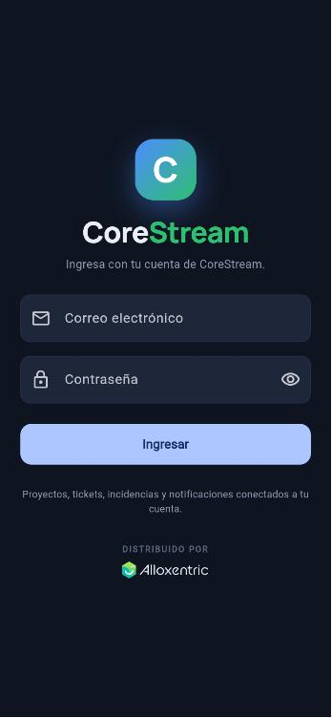
Sesión segura
1
Ingreso protegido
Token de acceso en memoria y renovación en cookie HttpOnly con protección CSRF.
2
Control por roles
El servidor valida cada acción según el rol: Administrador, Líder o Desarrollador.
3
Renovación segura
Las solicitudes simultáneas comparten una sola renovación de la sesión.
Cierre efectivo
4
APP-03
Revoca los tokens en Redis y desactiva el dispositivo: no llegan más avisos.
8
Notes:
La sesión sigue buenas prácticas: el token de acceso vive solo en memoria y la renovación va en una cookie protegida. Al cerrar sesión (APP-03) el servidor revoca los tokens y desactiva el teléfono, por lo que deja de recibir avisos.

Slide 9
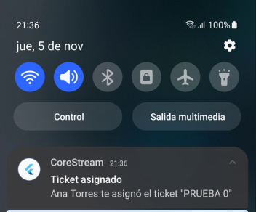
Notificaciones push
1
Asignación
Un líder crea o asigna un ticket desde la web o la app.
2
Registro
La API guarda el aviso y lo publica en tiempo real.
3
Envío
Firebase Cloud Messaging lo entrega al teléfono registrado.
Prueba real: Samsung Galaxy S20 · Android 13
4
Recepción
El aviso aparece con la app abierta o cerrada.
✓ Primer plano
✓ Segundo plano
Acción
5
APP-06
Al tocarlo, CoreStream abre directamente el ticket.
✓ Abre el ticket
9
Notes:
Este es el flujo completo de un aviso push (APP-06), probado en un Samsung Galaxy S20 real: llega con la app abierta o cerrada y al tocarlo abre el ticket asignado.

Slide 10
Demo en vivo
Recorrido de 5 minutos con dos roles conectados a la misma plataforma: web y teléfono real.
1
WEB · LÍDER
3
ANDROID · DESARROLLADOR
Ingreso y panel
Llega el push
Luis entra y ve proyectos, tickets e incidencias con datos reales.
El S20 de Diego recibe el aviso y, al tocarlo, abre el ticket.
2
WEB · LÍDER
4
ANDROID · DESARROLLADOR
Nuevo ticket
Trabajo en el ticket
Crea un ticket en el tablero del proyecto y lo asigna a Diego.
Diego inicia el ticket y el líder ve el avance en la web.
5
WEB · LÍDER
6
ANDROID · DESARROLLADOR
Incidencias
Cierre seguro
Seguimiento por prioridad P1–P3 y por estado.
Diego cierra sesión: se revoca el acceso y no recibe más avisos.
10
Notes:
Guion de la demo: 1) Luis ingresa en la web; 2) crea y asigna un ticket a Diego; 3) llega el push al S20 y abre el ticket; 4) Diego inicia el ticket y Luis lo ve; 5) revisión de incidencias; 6) Diego cierra sesión y ya no recibe avisos. Antes: backend levantado, adb reverse activo y sesión de Diego iniciada en el teléfono.

Slide 11
Calidad y evidencias
446
97
18
3
pruebas automatizadas del backend
pruebas de la app Flutter
tablas en PostgreSQL con migraciones
roles con permisos verificados
Validación en dispositivo real
Evidencias en GitHub
SAMSUNG GALAXY S20 · ANDROID 13
REPOSITORIO PÚBLICO
Push en primer y segundo plano, apertura directa del ticket y cierre de sesión sin avisos posteriores, comprobados en el teléfono.
Código completo, base de datos y evidencias de documentación en CorestreamApp_GP5. Análisis estático con Ruff y Mypy sin observaciones.
11
Notes:
Cada cambio se cerró con pruebas: 245 unitarias y 201 de integración en el backend, 97 en la app. Además lo validamos en un teléfono real y todo está publicado en el repositorio del grupo.

Slide 12
Valor para Alloxentric
Equipo conectado
Respuesta inmediata
Toda la operación del proyecto disponible desde el teléfono.
Las asignaciones llegan al instante con notificaciones push.
Seguridad empresarial
Lista para crecer
Sesiones revocables, roles y datos protegidos en el servidor.
Contenedores Docker y API documentada con OpenAPI para nuevas integraciones.
Un producto funcional, probado y documentado, listo para mostrarse y evolucionar junto a Alloxentric.
12
Notes:
El valor final: el equipo de Alloxentric trabaja desde el teléfono, responde antes y con la misma seguridad que en la web, sobre una base preparada para seguir creciendo.

Slide 13
Aprendizajes
APRENDIZAJES
PROYECCIÓN
Lo que nos llevamos
Hacia dónde vamos
Desarrollo móvil multiplataforma con Flutter y Android.
Desarrollo full stack y móvil para productos digitales.
Seguridad de sesiones, autenticación y control por roles.
Ciberseguridad aplicada al desarrollo de software.
Integración con servicios en la nube como Firebase.
Arquitectura de software y DevOps con contenedores.
Trabajo ágil junto a un cliente real del rubro TI.
Consultoría y proyectos tecnológicos con clientes.
13
Notes:
Cerramos con lo que aprendimos como equipo y cómo se proyecta en nuestro desarrollo profesional.

Slide 14
¡Gracias!
CorestreamApp
¿Preguntas?
Notes:
Gracias. Abrimos el espacio para preguntas del comité.

